Slide 1
Bol- en knolgewassen
Klas 3

Slide 2
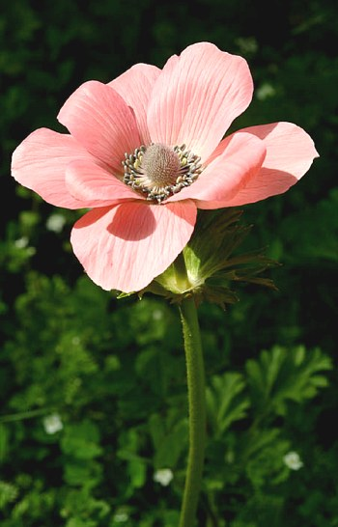
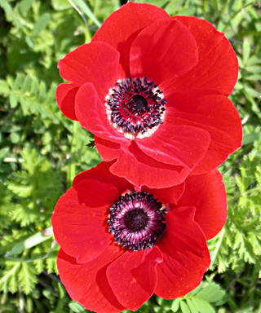
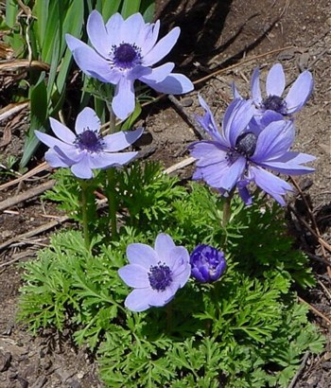
Anemoon
Anemone coronaria cultivars
BL. 3-4, 7-9
Pl. 10-11, 3-4

Slide 3
Het is een kruidachtige, meerjarige plant die tot 20-40 cm (zelden tot 60 cm) hoog wordt. Er is een rozet van enkele grondbladeren. Elk blad is in drieën gedeeld en diep gelobd. De bloemen groeien aan een enkele stengel met een krans van kleine bladeren juist onder de bloem. De bloem is 3-8 cm breed en heeft vijf tot acht rode, witte, roze, paarse of blauwe kroonbladachtige kelkbladen. Rood komt het meest voor.

Slide 4
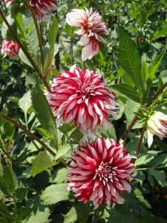
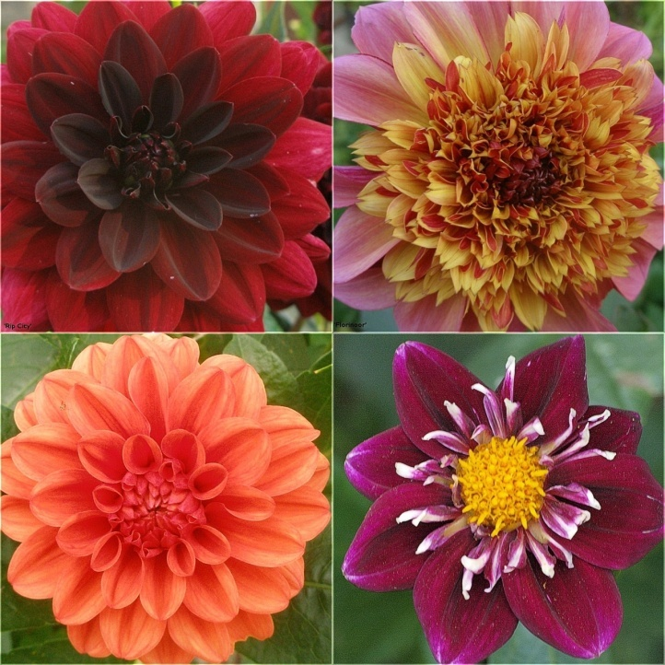
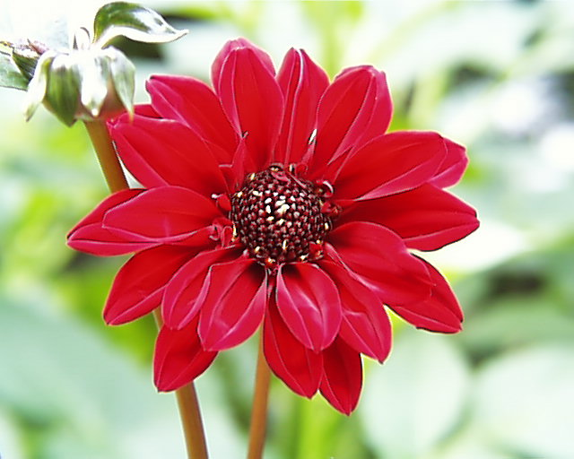
Dahlia
Dahlia cultivars
Bl. 8 - 10
Pl. 4-5

Slide 5
Grondsoort: vruchtbaar en humusrijk Bodem: luchtig en doorlaatbaar Vocht: licht vochtig, nooit droog, vooral niet in potten Bodem voorbewerken met compost en humusrijke potgrond. Standplaats: zonnig, veel licht Halfschaduw kan maar levert mindere kwaliteit planten (slapper) en minder bloemen. Bloeiperiode: juli tot november Regelmatig bijmesten met vloeibare (bloei) mest Oude bloemen altijd verwijderen (deadheading) om langdurige bloei te bevorderen Uitstekend geschikt als snijbloem, plant zal gewoon doorbloeien Bij teelt in potten vaak extra voeding geven, bij voorkeur vloeibaar. Dahlia’s worden vaak in moestuinen gekweekt als snijbloem en om de boel een beetje op te vrolijken.

Slide 6
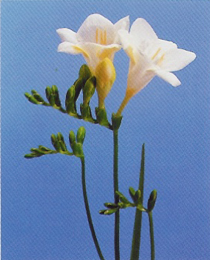
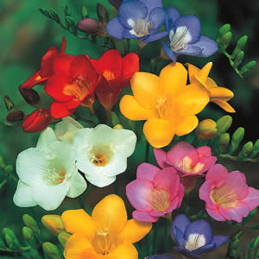
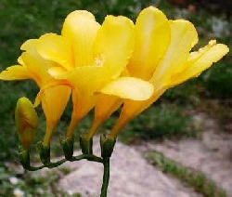
Freesia
Freesia cultivars
Bl. Gehele jaar

Slide 7
Soort gewas | Bol- en knolgewas
Habitat | Normale bodem
Standplaats | Zon
Wintergroen | Bladverliezend
Winterhardheid | Niet winterhard
Bloeikleur | Geel, Roze, Wit, Violetblauw
Bladkleur | Groen
Bloeimaand | Juni, Juli, Augustus
Groeihoogte max. | 40 - 50 cm
Speciale kenmerken | Snijbloem, Geurende bloem

Slide 8
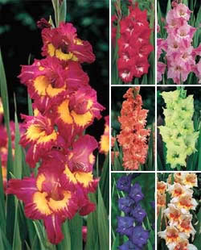
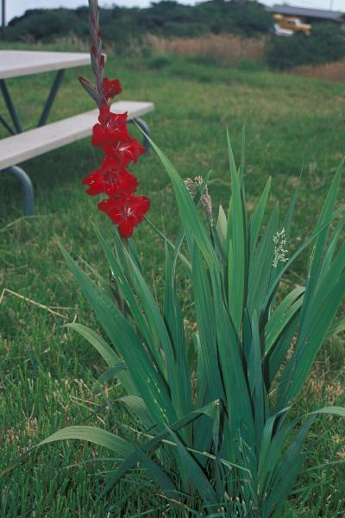
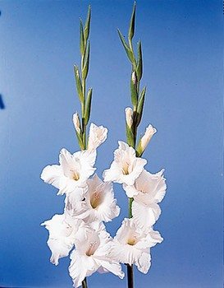
Gladiool
Gladiolus cultivars
Pl. 3-5
Bl. 5 - 10

Slide 9
Soort gewas | Knolgewas
Habitat | Normale grond
Standplaats | Zon
PH bodem | Neutraal
Wintergroen | Bladverliezend
Winterhardheid | Niet winterhard
Bloeikleur | Vele kleuren
Bladkleur | Groen
Bloeimaand | Augustus, September
Groeihoogte max. | 50 - 70 cm
Speciale kenmerken | Snijbloem, Geurende bloem

Slide 10
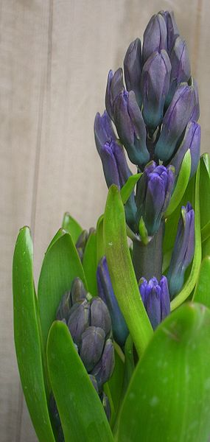
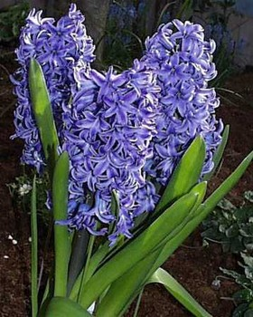
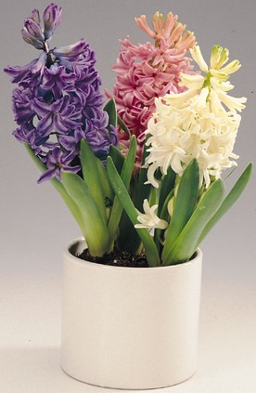
Hyacint
Hyacinthus orientalis cultivars
Pl. 10-11
Bl. 3-5

Slide 11
Grondsoort: matig voedselrijke tot voedselrijke, humeuze grond. Grondsoort: zwak zuur tot neutraal (zand, leem, zavel en stenige plaatsen) Bodem: goede drainage, waterdoorlatend, matig droog en matig vochtig licht: hoe meer zon hoe beter, lichte schaduw kan nog. Kleur: blauw, lila, paars, rood, roze, wit, geel Hoogte: 20 tot 30cm Plantafstand: 8cm Planttijd: juni-augustus Bloeitijd: april-mei Als je veelvuldig en lang van mooie geurige bloemen wilt genieten verdient het aanbeveling jaarlijks nieuwe bollen te planten.

Slide 12
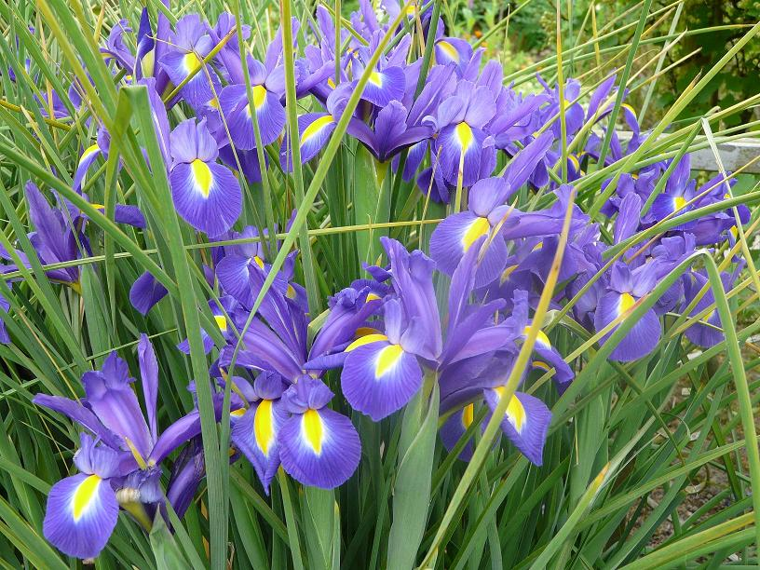
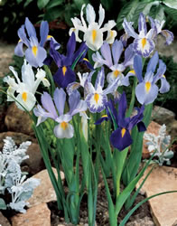
Hollandse Iris
Iris Hollandica groep
Pl. 10-11
Bl. 6-7

Slide 13
Grondsoort: elke grondsoort maar droog Bodem: lichte humusrijke, goed gedraineerde grond. Licht en zon: volle zon, gedeeltelijke schaduw Standplaats: Toepassingen: in borders, rotstuinen en onder heesters en bomen Bloeiperiode: Juni, juli Hoogte: 15 tot 40 cm Planttijd: September-november Kleur: voornamelijk paars-blauw met gele accenten en geel Bolgewas

Slide 14
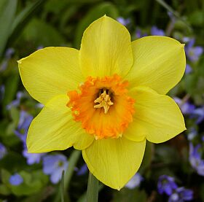
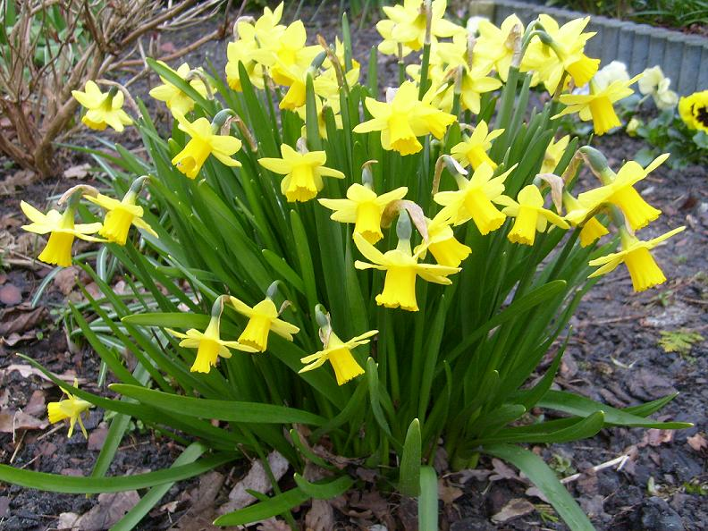
Narcis
Narcissus cultivars
Pl. 10-11
Bl. 3-4

Slide 15
Standplaats: Voorkeur voor een zonnige plek tot halfschaduw. Grondsoort: losse humusrijke, vruchtbare grond, goed waterdoorlatend, bij voorkeur zandig Bodem: doorlaatbaar, vochtig maar nooit nat Kleur: wit, geel, oranje Hoogte: tot 40 cm Bloeiperiode: vroege voorjaar (afhankelijk van de winterkou februari/maart)

Slide 16
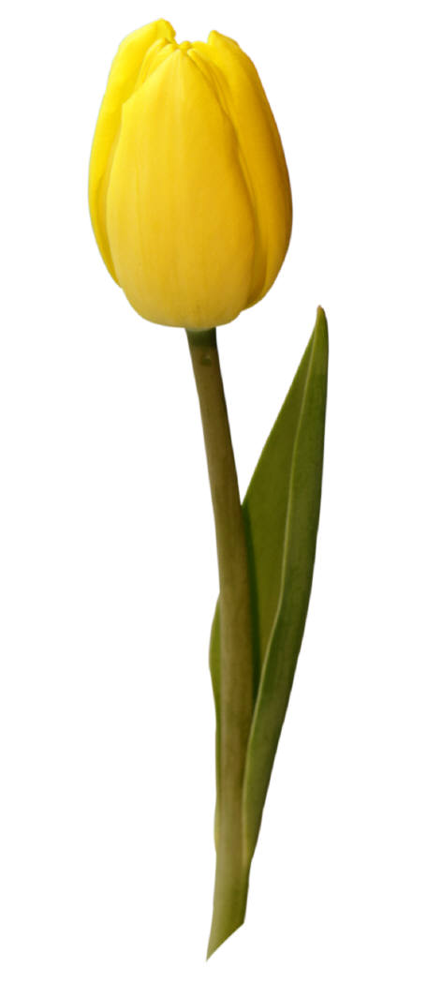
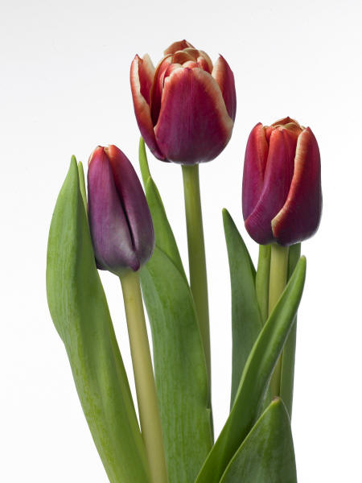
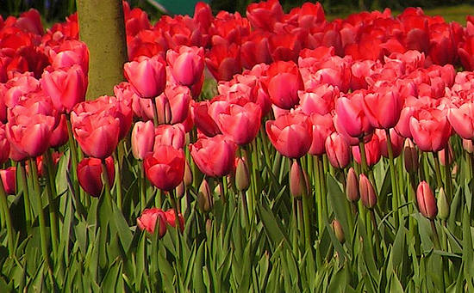
Tulp
Tulipa cultivars
Pl. 10-11
Bl. 3-5

Slide 17
Grondsoort: Geestgrond is ideaal, zand gemengd met klei of humus. Zware klei of alleen zand is ongeschikt. Meng zand door de klei in een verhouding 3 delen zand / 1 deel klei. Meng door zandgrond humus (compost voldoet uitstekend) of klei en bladmulch. Bodem: vochtig, waterdoorlatend, humusrijk, zandig, niet te nat maar ook niet droog. Kleur: Tulpen zijn in alle kleuren verkrijgbaar. Planten: van september tot december Hoogte: Je kunt hele kleine tulpen krijgen en ook enorme joekels. Hoogte: De tulpen in mijn tuin variëren van 15cm tot 60cm. Vocht: nooit te nat, licht vochtig Winterhardheid: beschermen tegen strenge vorst, zeker icm vocht.

Slide 18
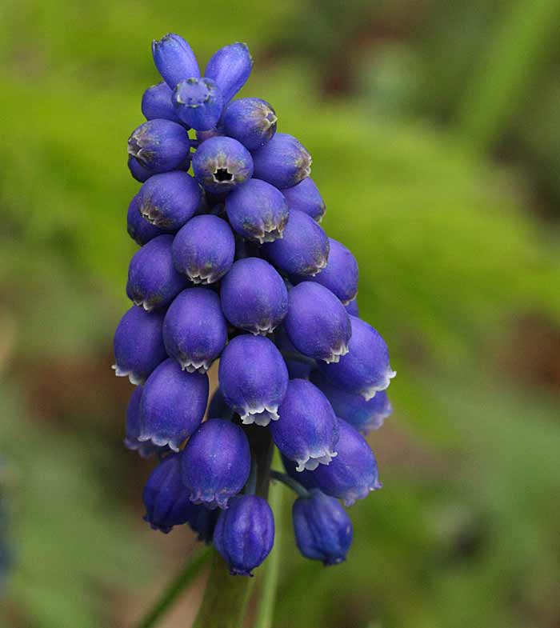
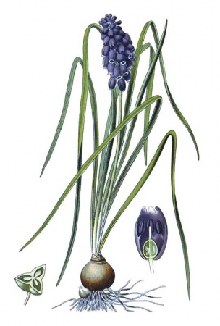
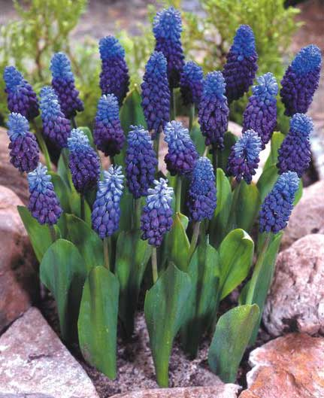
Blauwe druifjes
Muscari botryoides
Pl. 10-11
Bl. 3-5

Slide 19
Grondsoort: Goed waterdoorlatend, humusrijk en los. Bodem: Nooit te nat, licht vochtig houden. Standplaats: Volle zon tot lichte schaduw Kleur: Voornamelijk paarsblauw en lichtblauw, soms wit en tegewoodige ook roze Hoogte – 10 / 25 cm Plantafstand – 5 cm Plantdiepte – 5 cm of 3x de hoogte van de bol Bloeiperiode – maart / mei Geurig: ja Locatie: Doet het goed onder loofbomen, aan de rand van de border, in de rotstuin en in potten of bakken

Slide 20
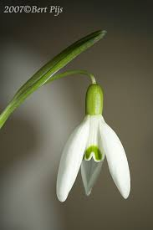
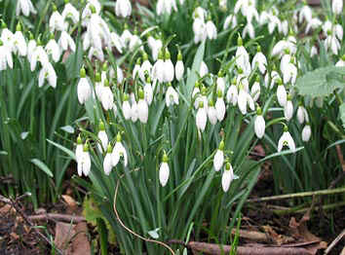
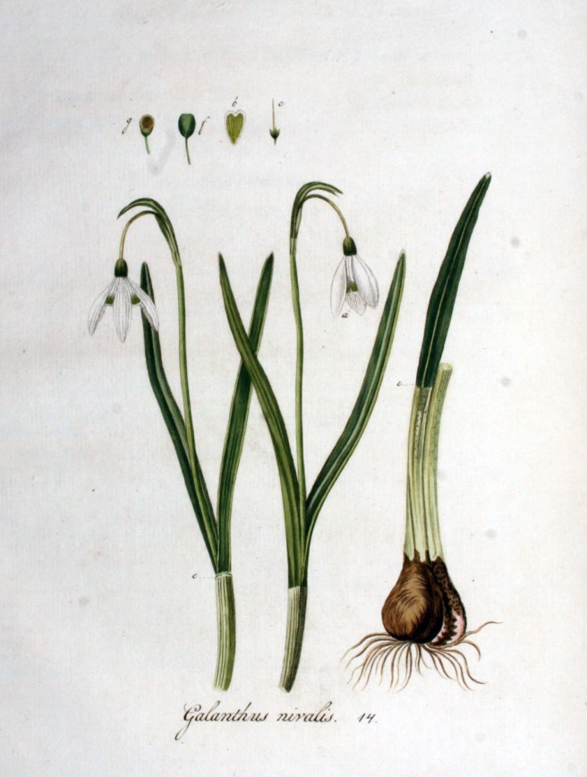
Sneeuwklokje
Galanthus nivalis
Pl. 10-11
Bl. 1 - 3

Slide 21
Grondsoort = vochtige humusrijke en voedselrijke grond. Grondsoort = Goed waterdoorlatend, nooit staand water (geld voor alle bollen) Bodem = matig voedselrijke tot voedselrijke, zwak zure tot iets kalkhoudende grond Grond = van bosgrond tot gazon, geen zand of klei maar gemengde grondsoorten. Standplaats = Licht beschaduwde of soms zonnige plaatsen Kleur = Wit Bloeiperiode = Januari tot April Vocht: matig vochtig, niet te nat.

Slide 22
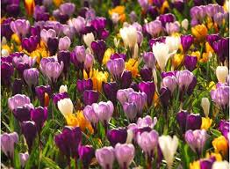
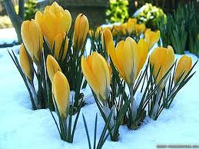
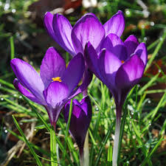
Crocus
Crocus cultivars
Pl. 10-11
Bl. 2 - 3

Slide 23
Grondsoort: voedselrijk tot matig voedselrijk Bodem: Losse humusrijke grond, waterdoorlatend Bloemkleur: Alle kleuren, voornamelijk paars, wit, geel Bloeiperiode: februari tot maart Hoogte: 7,5 – 12,5 cm Plantdiepte: 12,5 cm Onderlinge afstand: 2,5 cm Winterhardheid: uitstekend Standplaats: volle zon tot half schaduw

